Slide 1
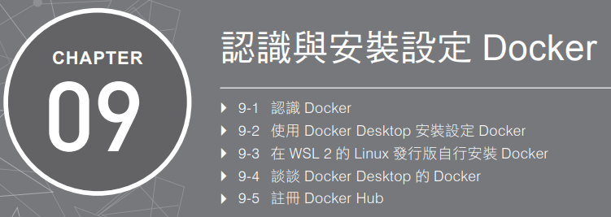
09認識與安裝設定 Docker

Slide 2
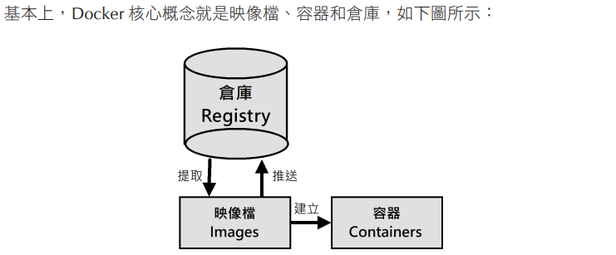
9-1 認識 Docker
Notes:
映像檔其內容就是容器執行應用程式所需的所有檔案，包含程式碼、函式庫、設置檔、環境變數、執行環境和相依性等
例：一個完整的 MySQL 資料庫、一個 Node.js 的Web 伺服器
容器就是 Docker 映像檔實際運行的實例，可以將應用程式的執行環境進行封裝（例如：檔案系統與網路設定等），封裝成一個獨立和可移植的應用程式執行環境，而且，因為每一個容器都是相互隔離，所以 Docker 可以在同一台主機上獨立執行多個不同的容器，而且不會互相干擾。

Slide 3
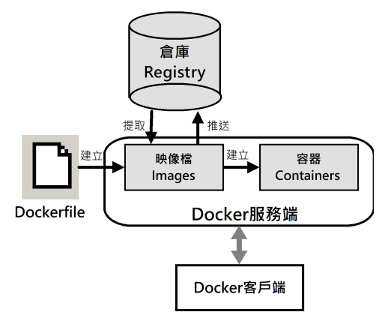
9-1 認識 Docker

Slide 4
映像檔（Images）
Docker 映像檔就是一個唯讀的檔案和目錄集合，其內容就是容器執行應用程式所需的所有檔案，包含程式碼、函式庫、設置檔、環境變數、執行環境和相依性等，如同物件導向程式語言的類別與物件，映像檔是模版的類別，可以讓我們使用映像檔的類別來建立容器的物件，例如：一個完整的 MySQL 資料庫、一個 Node.js 的Web 伺服器、一個 Python 的開發環境和一個 Ubuntu 作業系統等。

Slide 5
容器（Containers）
容器就是 Docker 映像檔實際運行的實例，可以將應用程式的執行環境進行封裝（例如：檔案系統與網路設定等），封裝成一個獨立和可移植的應用程式執行環境，而且，因為每一個容器都是相互隔離，所以 Docker 可以在同一台主機上獨立執行多個不同的容器，而且不會互相干擾。

Slide 6
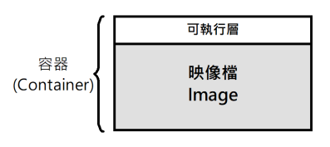
容器（Containers）

Slide 7
倉庫（Image Registry）
Docker 倉庫提供一個長期保存映像檔的儲存機制，可以用來分享映像檔，倉庫分為公開和私有倉庫，例如：公司內部的倉庫只提供公司內部電腦的環境配置，就是私有倉庫。
Docker Hub 是 Docker 官方倉庫，提供很多現成開發環境、作業系統的官方映像檔來免費下載使用。Docker 倉庫的觀念如同GitHub 檔案庫，我們可以在倉庫建立很多個映像檔，然後使用 push 和 pull 方式來推送和提取映像檔，Docker Hub 如同是映像檔的版本控制。

Slide 8

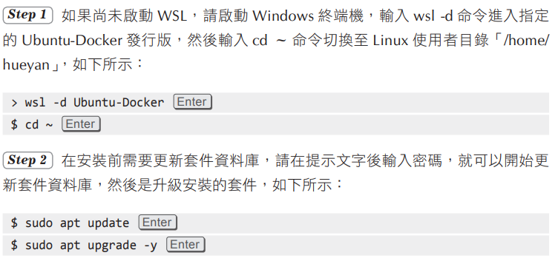
在 WSL 2 的 Linux 發行版安裝 Docker
Notes:
https://docs.docker.com/engine/install/ubuntu/
https://hackmd.io/@ziyu0304/BkWChEdjJl

Slide 9
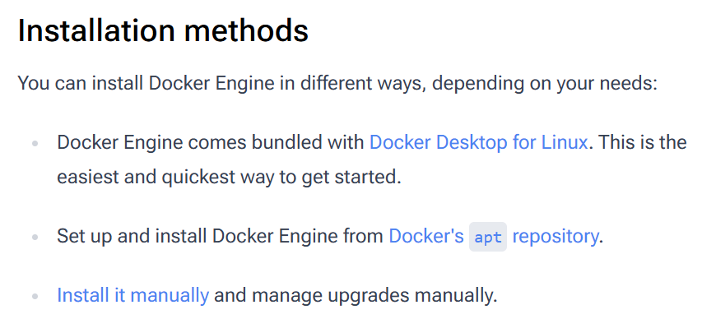
在 WSL 2 的 Linux 發行版安裝 Docker

Slide 10
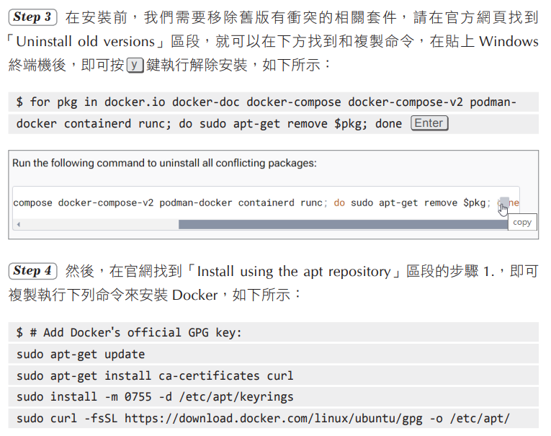
在 WSL 2 的 Linux 發行版安裝 Docker

Slide 11
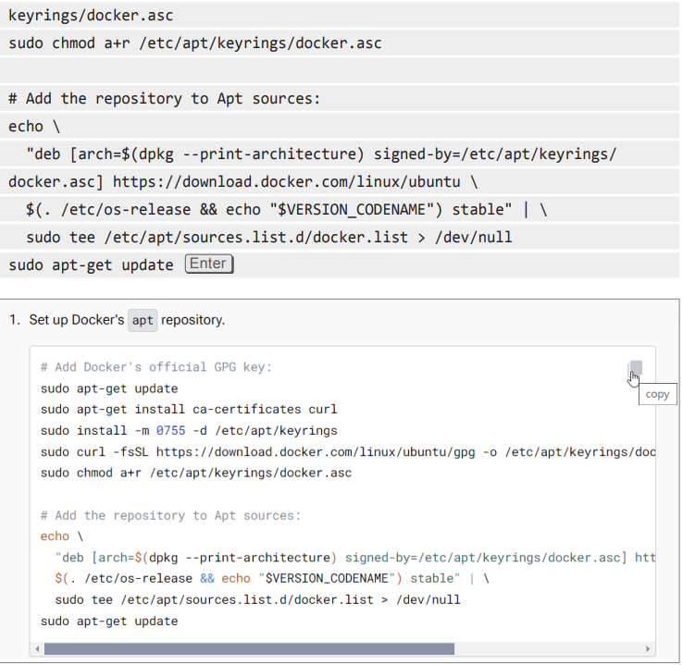
在 WSL 2 的 Linux 發行版安裝 Docker
Notes:
要再加上這個才行：
sudo apt install docker-ce docker-ce-cli containerd.io docker-buildx-plugin docker-compose-plugin

Slide 12
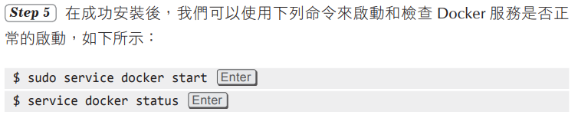
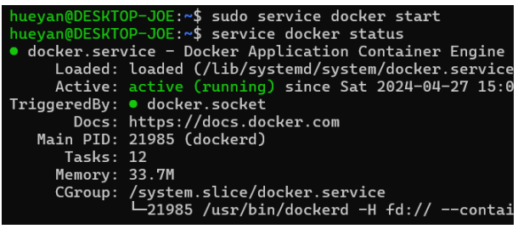
在 WSL 2 的 Linux 發行版安裝 Docker
Notes:
Ctrl+c回到bash shell
docker --version

Slide 13
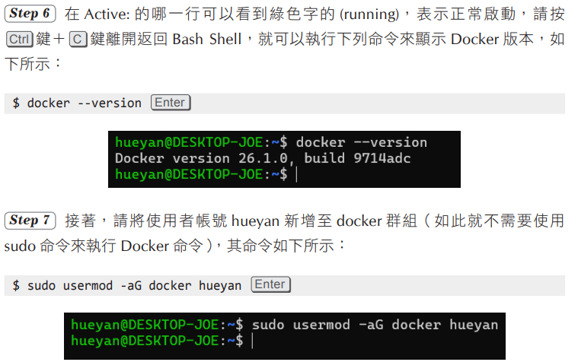
在 WSL 2 的 Linux 發行版安裝 Docker
Notes:
sudo docker run hello-world

Slide 14
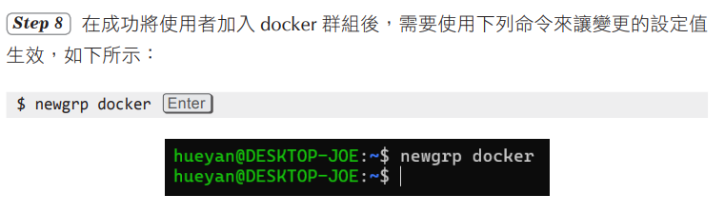
在 WSL 2 的 Linux 發行版安裝 Docker

Slide 15
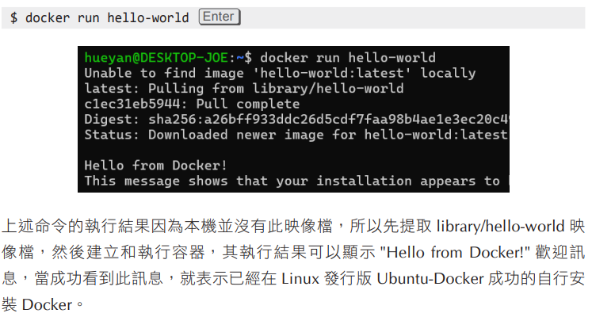
在 Linux 發行版 Ubuntu-Docker 測試使用 Docker
Notes:
sudo docker run hello-world

Slide 16
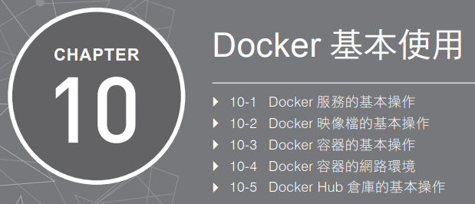
10 Docker 基本使用

Slide 17
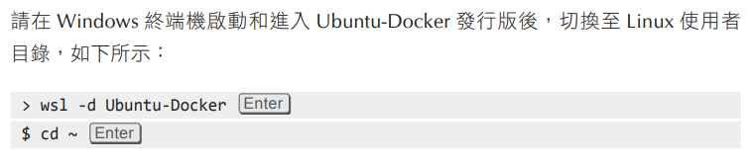
10-1 Docker 服務的基本操作

Slide 18
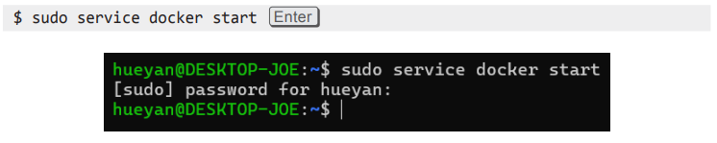
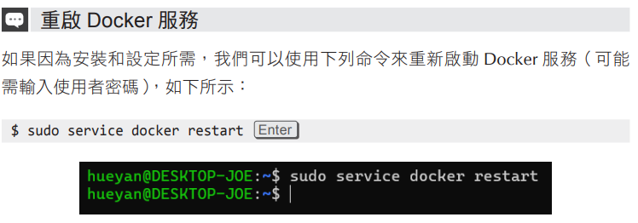
啟動 Docker 服務及重啟服務

Slide 19
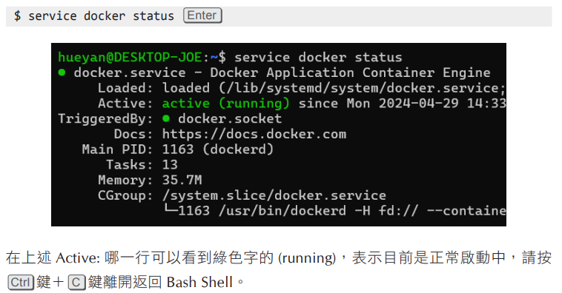
查詢 Docker 服務的狀態

Slide 20
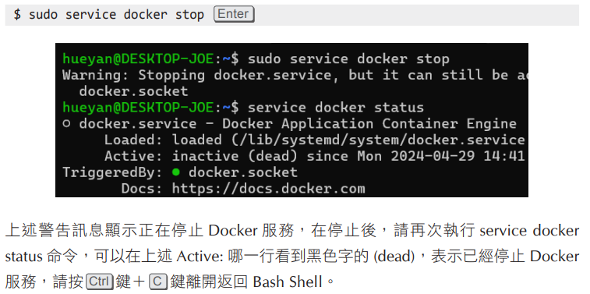
停止 Docker

Slide 21
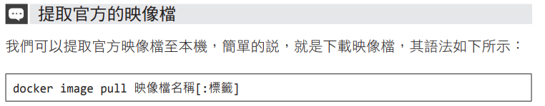
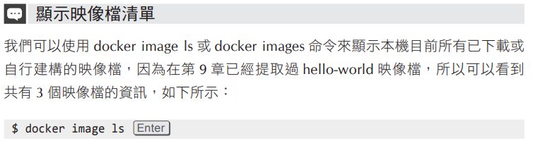
10-2 Docker 映像檔的基本操作

Slide 22
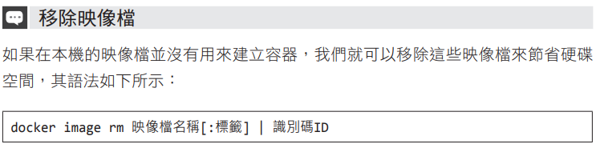
10-2 Docker 映像檔的基本操作

Slide 23
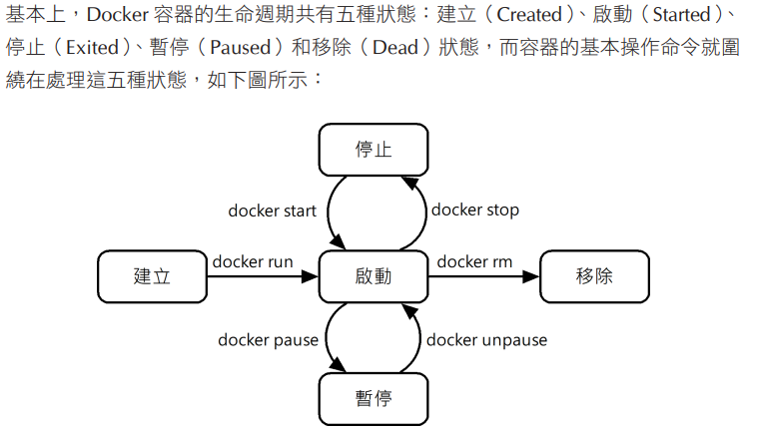
10-3 Docker 容器的基本操作
Notes:
Run = start都是到啟動狀態
停止是不佔系統資源(例ram)，暫停仍佔用ram

Slide 24
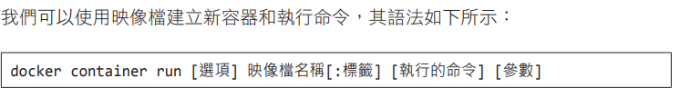
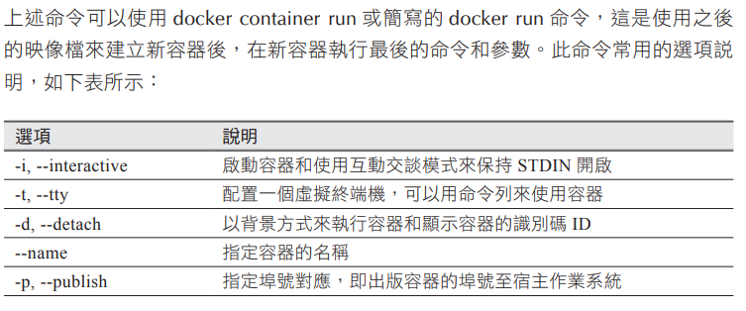
在建立的新容器執行命令

Slide 25
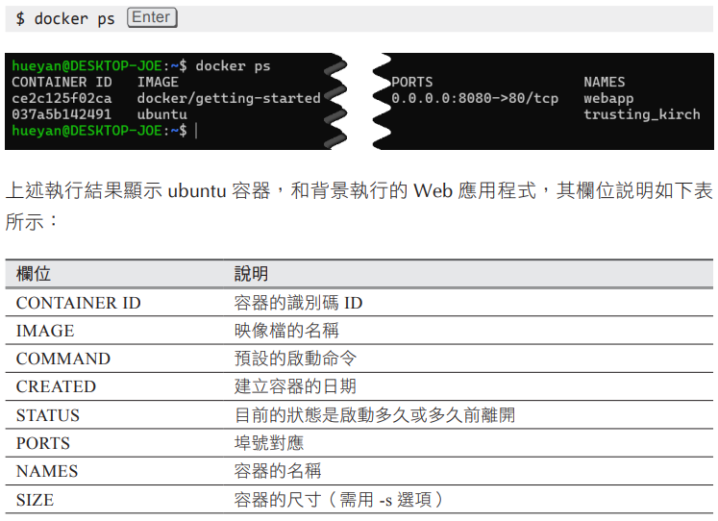
查詢容器的相關資訊

Slide 26
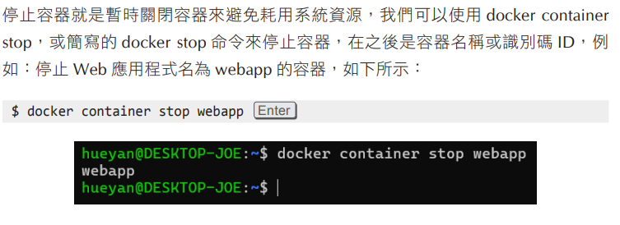
停止容器

Slide 27
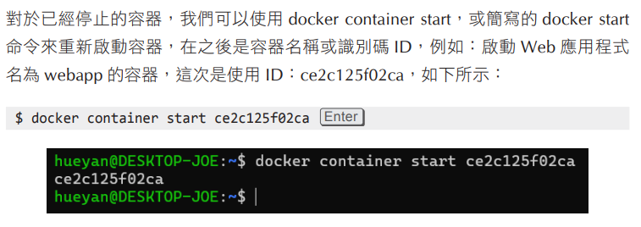
啟動容器

Slide 28
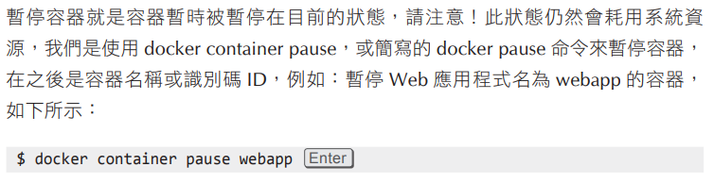
暫停與恢復暫停容器

Slide 29
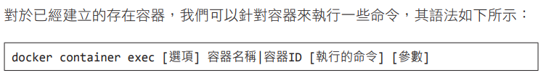
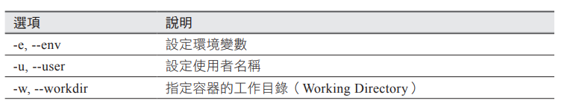
在存在的容器執行命令

Slide 30
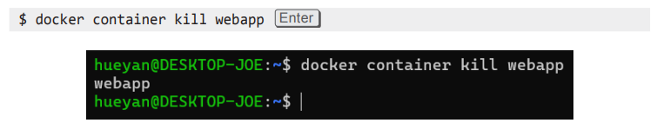
強制關閉容器
強制關閉容器和停止容器的差異在於停止容器就是正常的關閉應用程式的執行，而強制關閉容器通常是因為意外無法正常關閉時，強制關閉容器的執行，使用的是
docker container kill 或簡寫的 docker kill 命令

Slide 31
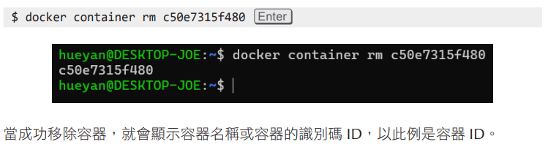
移除容器
對於已經停止的容器（執行過 docker stop 或 docker kill 命令），我們就可以使用
docker container rm 或簡寫的 docker rm 命令來移除容器

Slide 32
10-4 Docker 容器的網路環境
Docker 容器的網路環境主要是指容器與宿主作業系統之間的網路環境，和在同一個宿主作業系統中，不同容器之間的網路環境。

Slide 33
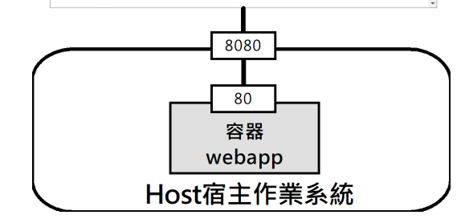
容器與宿主作業系統之間的網路環境

Slide 34

單獨run mysql image
sudo docker pull mysql:latest
sudo docker run --name mysql-server \
-e MYSQL_ROOT_PASSWORD=你的密碼 \
-v /home/user/mysql_data:/var/lib/mysql \
-p 8888:3306 \
-d mysql:latest

Slide 35
docker-compose.yml
version: '3.8’
services: # MySQL 數據庫 db: image: mysql:5.7 container_name: mysql_container restart: always environment: MYSQL_ROOT_PASSWORD: root_password # 請修改密碼 MYSQL_DATABASE: my_database volumes: - db_data:/var/lib/mysql # PHP + Apache (AMP) web: image: php:7.4-apache container_name: php_apache_container ports: - "8080:80" volumes: - ./src:/var/www/html depends_on: - db # phpMyAdmin phpmyadmin: image: phpmyadmin:latest container_name: phpmyadmin_container links: - db environment: PMA_HOST: db PMA_PORT: 3306 MYSQL_ROOT_PASSWORD: root_password # 必須與 mysql root 密碼相同 ports: - "8081:80" depends_on: - dbvolumes: db_data:
Notes:
sudo docker compose up -d

Slide 36
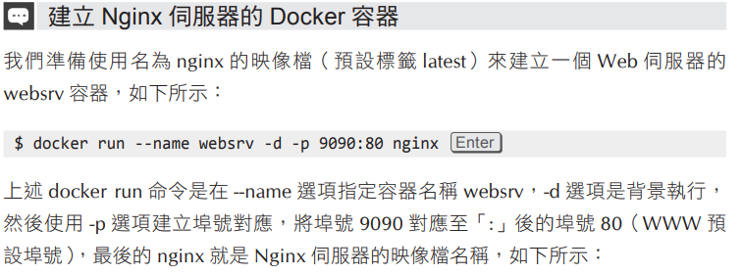
11-2-1 建立 Nginx 伺服器的 Docker 容器

Slide 37
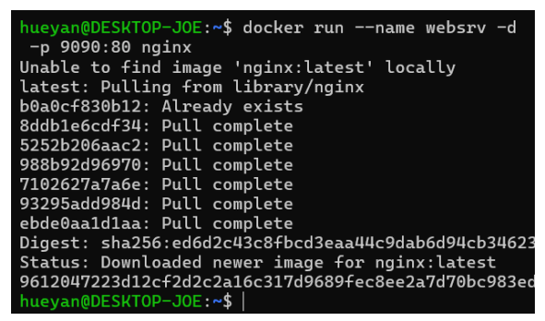
11-2-1 建立 Nginx 伺服器的 Docker 容器

Slide 38
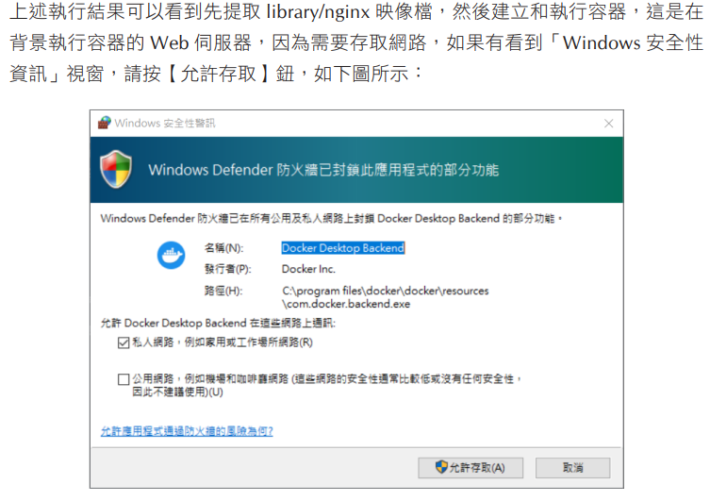
11-2-1 建立 Nginx 伺服器的 Docker 容器

Slide 39
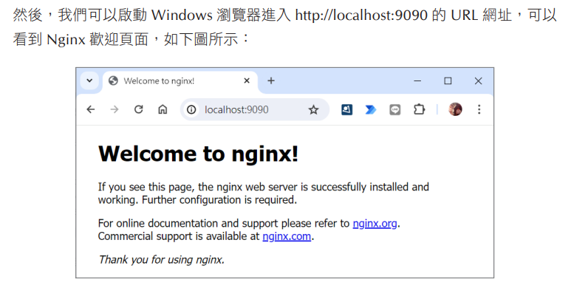
11-2-1 建立 Nginx 伺服器的 Docker 容器

Slide 40
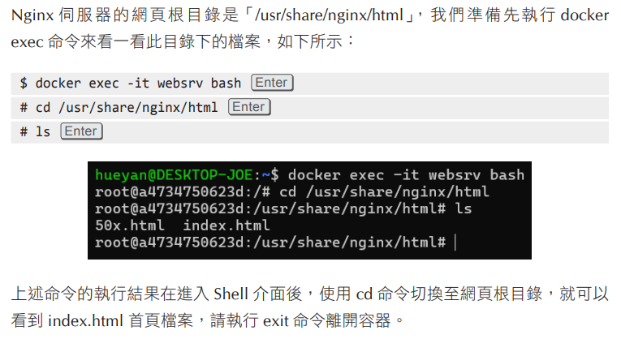
使用 Docker 容器建立 Web 網站

Slide 41
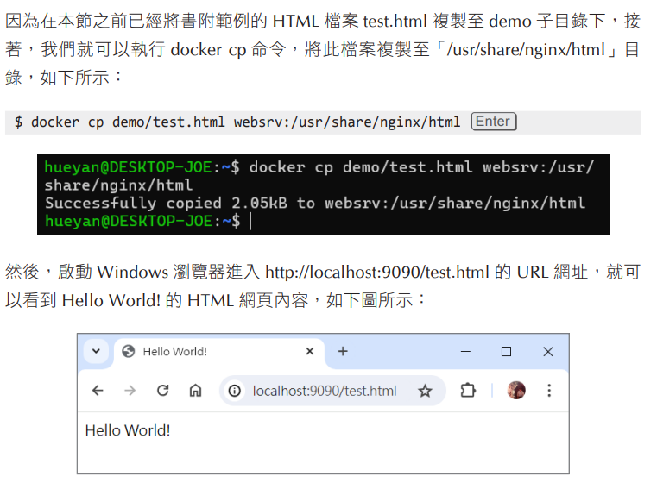
使用 Docker 容器建立 Web 網站

Slide 42
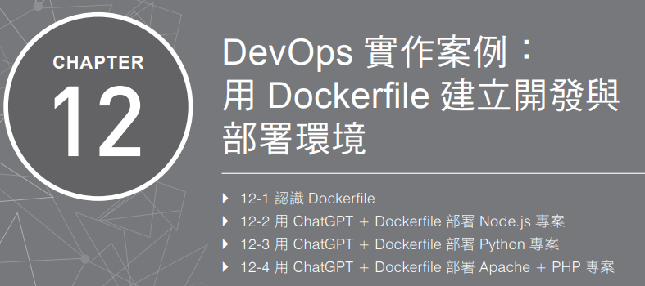
12 DevOps 實作案例：用 Dockerfile 建立開發與部署環境

Slide 43
容器與容器之間的網路環境
在容器與容器之間的網路環境是使用虛擬網路卡，每一個容器都擁有一個虛擬網路卡和自己的 IP 位址，然後透過宿主作業系統的實際網路卡來連接外部網路。

Slide 44
容器與容器之間的網路環境(演練)
alpine 映像檔是一種輕量級 Linux 發行版的映像檔，現在，我們準備使用 alpine 映像檔來啟動 2 個容器和執行 ash（A Shell 是另一種常見的 Shell 程式），並且分別命名為 ap1 和 ap2。

Slide 45
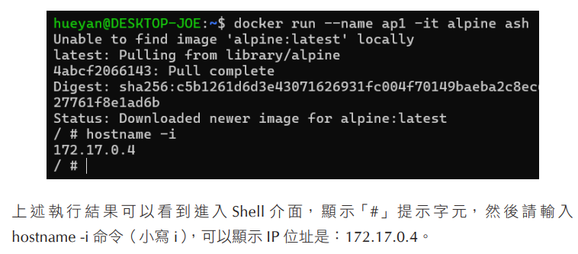
容器與容器之間的網路環境 (建立和啟動 ap1 容器)

Slide 46
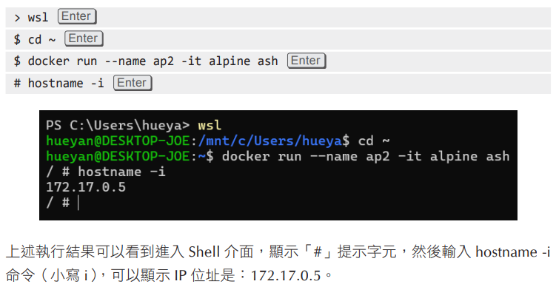
容器與容器之間的網路環境 (建立和啟動 ap2 容器)

Slide 47
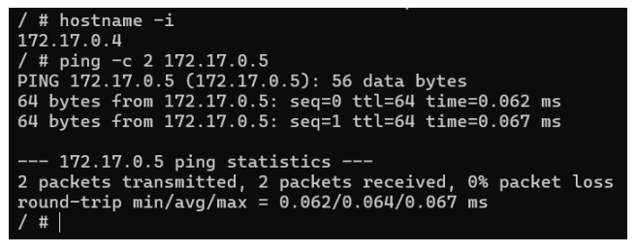
容器與容器之間的網路環境 (ap1 VS ap2 )
ap1 容器的 IP 位址是：172.17.0.4；ap2 是 172
.17.0.5。請切換至 ap1 容器的 Shell 介面

Slide 48
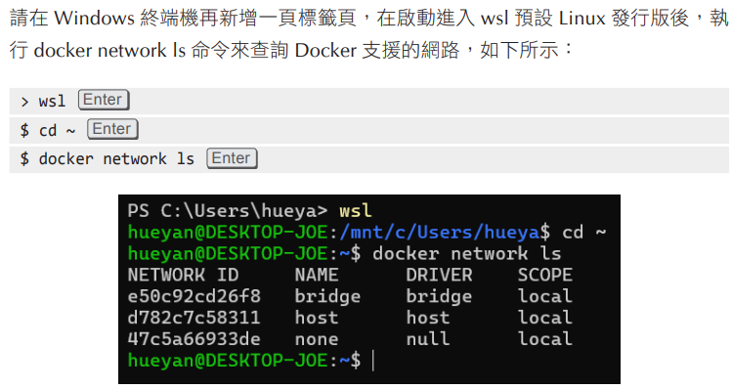
Docker 的 bridge 網路

Slide 49
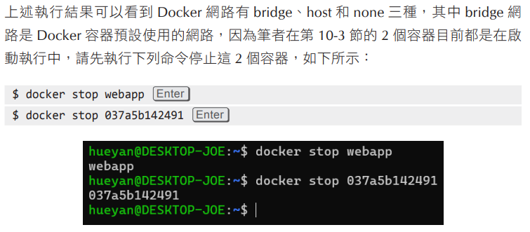
Docker 的 bridge 網路

Slide 50
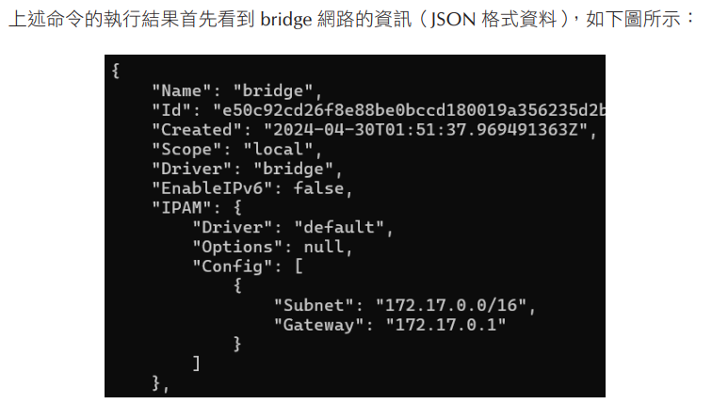
使用 docker network inspect 命令檢查 bridge 網路

Slide 51
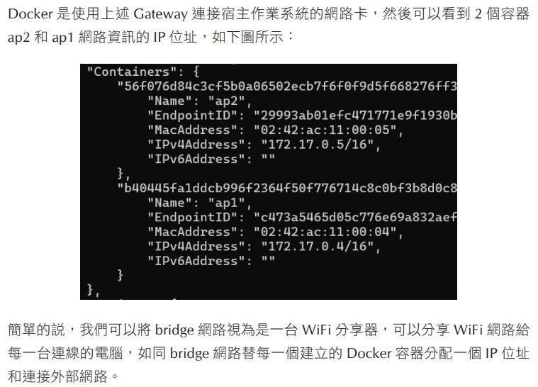
使用 docker network inspect 命令檢查 bridge 網路

Slide 52
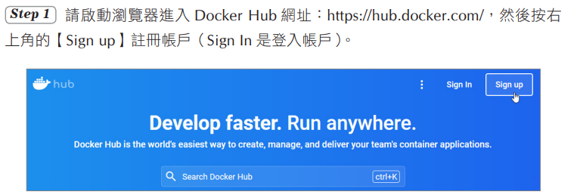
9-5 註冊 Docker Hub

Slide 53
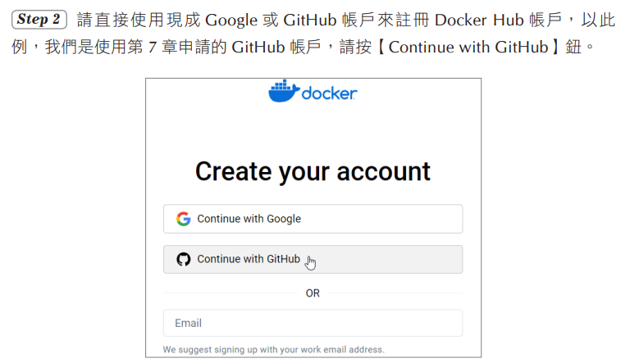
9-5 註冊 Docker Hub

Slide 54

9-5 註冊 Docker Hub

Slide 55

9-5 註冊 Docker Hub

Slide 56

9-5 註冊 Docker Hub

Slide 57

10-5 Docker Hub 倉庫的基本操作

Slide 58

10-5 Docker Hub 倉庫的基本操作
docker ps
docker commit websrv myimage:latest
docker images
docker tag myimage:latest jacktea88/myimage:latest
docker login
docker push jacktea88/myimage:latest
docker rmi jacktea88/myimage:latest
docker run --name websrv-hub -p 9595:80 jacktea88/myimage:latest
Notes:
docker ps
docker commit websrv myimage:latest
docker images
docker tag myimage:latest jacktea88/myimage:latest
docker login
docker push jacktea88/myimage:latest
docker rmi jacktea88/myimage:latest
docker run --name websrv-hub -p 9595:80 jacktea88/myimage:latest

Slide 59
Your one-time device confirmation code is: TQLV-ZNBD
Press ENTER to open your browser or submit your device code here: https://login.docker.com/activate

Slide 60
將自己建立的映像檔推送至 Docker Hub 倉庫並取回
現在，我們準備在 ap1 容器新增一個 test.txt 文字檔案，也就是在 alpine 映像檔之上建立一層可執行層來寫入 test.txt 檔案，然後將 ap1 容器 commit 提交成映像檔，此時這個新建的映像檔就是 alpine 映像檔，再加上一層 test.txt 檔案的可執行層。
在將提交的映像檔推送至倉庫前，我們還需要將映像檔 tag 標記成 Docker Hub 映像檔後，才能推送至 hueyanchen/myimage 倉庫，其步驟參閱原書10-22頁10-25頁。

Slide 61

使用 VS Code 在 Docker容器開發應用程式

Slide 62
11-1 Docker Volume：容器的資料保存與交換
Docker 容器的資料保存與交換是使用 Docker Volume，或是使用 docker cp 命令來複製宿主作業系統和容器之間的檔案與目錄。

Slide 63
11-1-1 認識 Docker Volume
Docker Volume 是獨立於容器之外的存儲區域，可以讓我們使用 Docker Volume 儲存容器中的資料，並且輕鬆的在不同容器之間共享這些資料，可以做到：
■ 在容器之間共享資料
■ 持久保存資料
■ Docker 資料備份與還原

Slide 64
11-1-2 保存和交換 Docker 容器的資料
█使用 docker run 命令的 -v 選項掛載目錄
█使用 docker run 命令的 --volumes-from 選項共享資料
█使用 docker volume 命令建立、查詢和移除 Volume
█使用 docker cp 命令複製檔案與目錄至容器
█使用 docker cp 命令從容器複製檔案與目錄
詳細操作繁瑣，參閱原書11-2到11-10頁。

Slide 65

11-2 自行手動建立 Docker 容器的開發環境

Slide 66
12-1 認識 Dockerfile
Dockerfile 是一個文字檔案用來建立 Docker 映像檔，可以將第 11 章手動建立 Docker開發環境容器的步驟，轉化成自動執行的批次檔。

Slide 67
12-1-1 什麼是 Dockerfile
Dockerfile 可以讓開發者更容易管理應用程式的部署與環境配置，確保在不同的電腦系統都可以在相同環境下執行我們所開發的應用程式專案，其基本的檔案結構，如下所示：
■ 映像檔（FROM）
■ 指令（INSTRUCTION）
■ 啟動容器時執行的命令（CMD 或 ENTRYPOINT）

Slide 68

12-1-2 Dockerfile 的指令

Slide 69

12-1-2 Dockerfile 的指令

Slide 70
12-2 用 ChatGPT + Dockerfile 部署 Node.js 專案
請參閱第 11-2-2 節手動建立 Docker 容器執行 Express 應用程式的過程，我們就可以寫出 ChatGPT 提示文字來幫助我們寫出 Dockerfile 的指令碼，其詳細的問題描述如下所示：

Slide 71

12-2 用 ChatGPT + Dockerfile 部署 Node.js 專案

Slide 72

12-2 用 ChatGPT + Dockerfile 部署 Node.js 專案

Slide 73

12-2 用 ChatGPT + Dockerfile 部署 Node.js 專案

Slide 74

12-2 用 ChatGPT + Dockerfile 部署 Node.js 專案

Slide 75

啟動容器來執行 Node.js 專案

Slide 76

12-3 用 ChatGPT + Dockerfile 部署Python 專案

Slide 77
12-3 用 ChatGPT + Dockerfile 部署Python 專案
根據ChatGPT的回答，嘗試建構映像檔。
啟動容器來執行 Python 專案
用 ChatGPT + Dockerfile 部署Apache + PHP 專案
如果遇到困難可以參閱原書12-10~12-17

Slide 78
本章結束
Q&A討論時間

